Slide 1
Haies vives et seuils biologiques
Charles Lilin
Mail: charleslilin2@gmail.com
Ce diaporama montre les situations qui ont stimulé la réflexion sur l’intérêt des haies vives et des seuils biologiques dans les mornes.
Il est complémentaire :
du diaporama Matériel végétal pour aménagement des mornes.pptx qui présente les principales espèces utilisables.
du texte: La création de haies vives.docx » qui décrit les techniques paysannes de construction de haies vives identifiées à Gros Morne.
INDEX
Gros Morne
Kaye Epin
Plaine d’Aquin
Calumettes
Saint Etienne
Carjavel
Fonds Verrettes

Slide 2
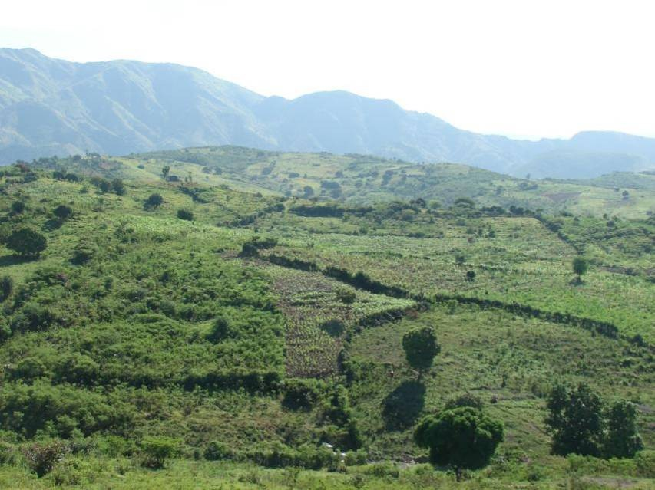
Gros Morne
Les haies de clôture créent parfois des paysages de bocage.

Slide 3
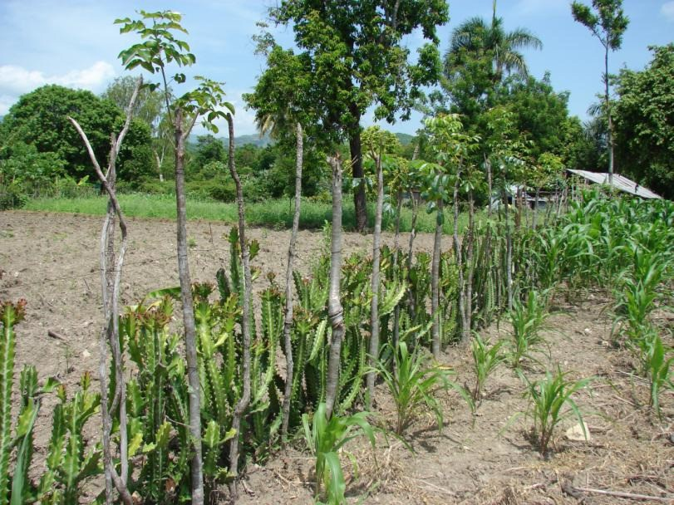
Composition et étapes de la création d’une haie vive : bois repousse, candélabre, semis direct d’arbres fruitiers ou fourragers.
Haie associant le candélabre (Euphorbia lactea), le gommier et le brésillet. Un semis de benzolive a été réalisé ultérieurement.

Slide 4
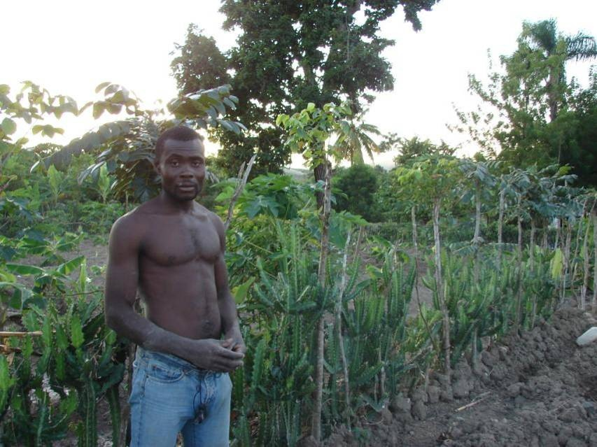
Id. M. CELADON. La haie sépare sa propriété de celle de Dieuseul JEAN.

Slide 5
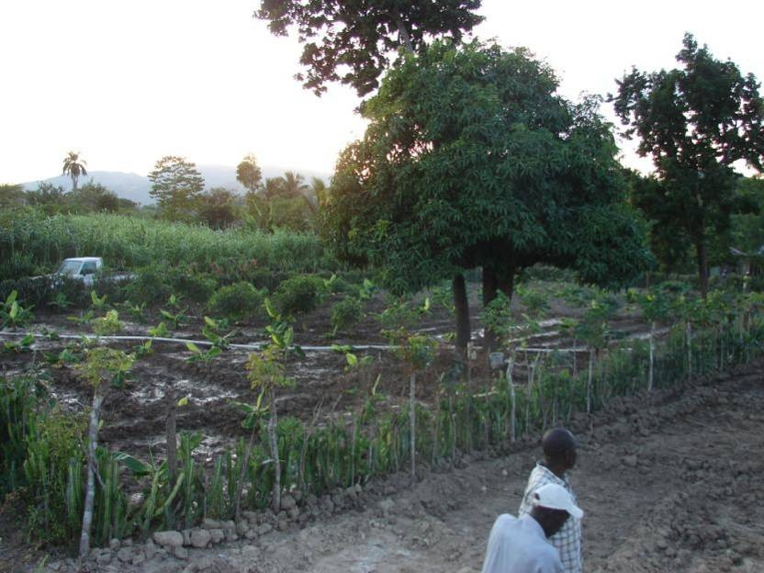
Bananiers plantain plantés grâce à la protection de la haie.

Slide 6
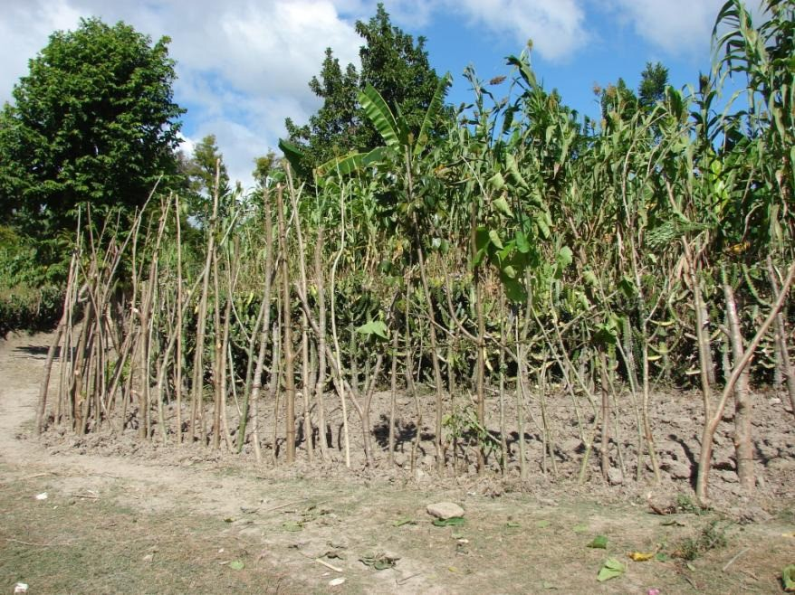
Haie de gommier permettant d’étendre la zone de culture sur la terrasse alluviale.

Slide 7
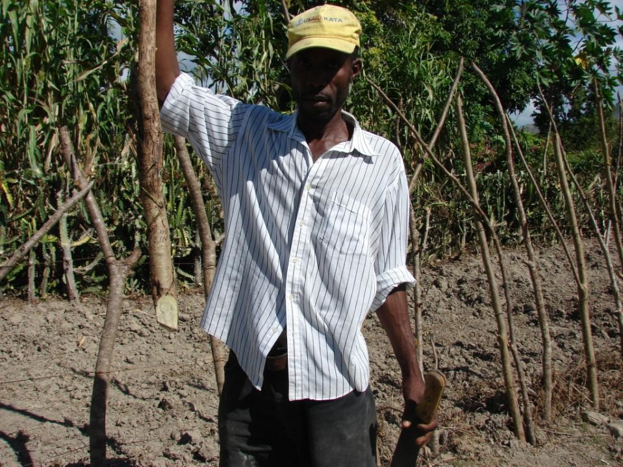

Slide 8
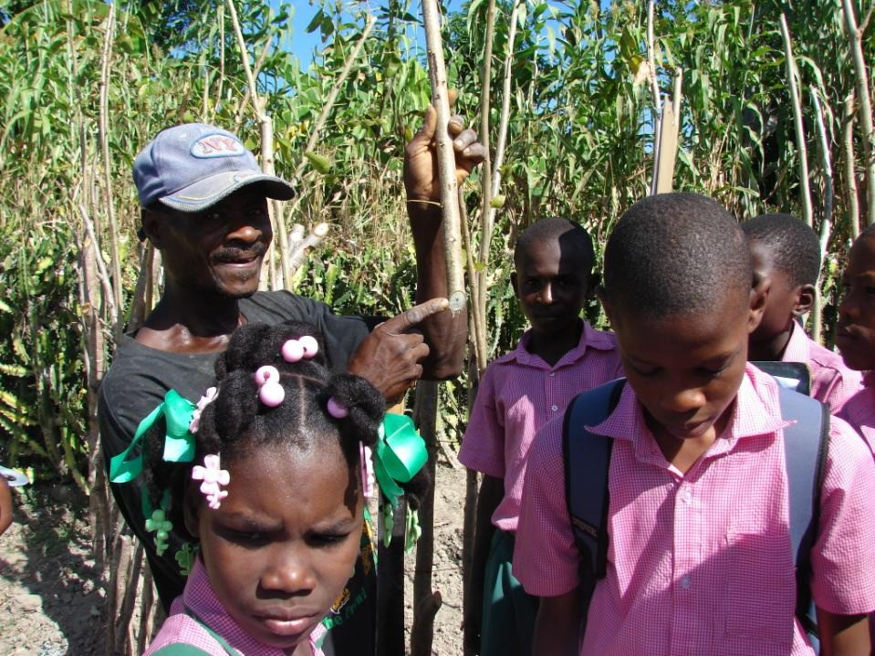

Slide 9
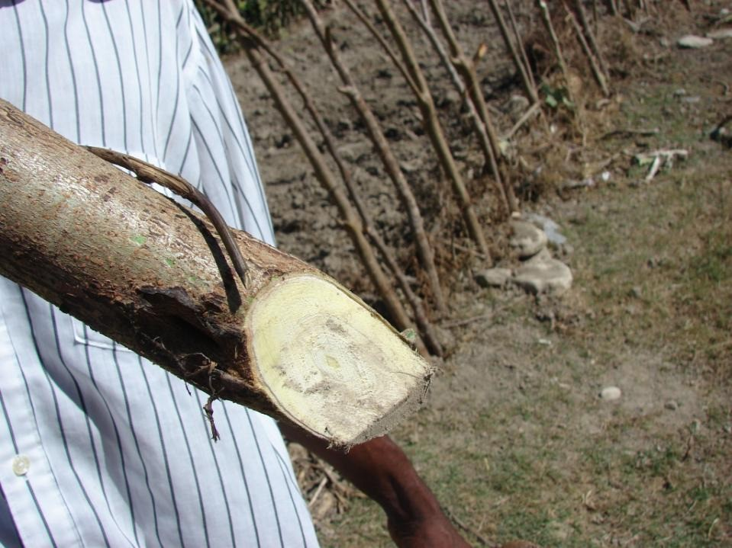

Slide 10
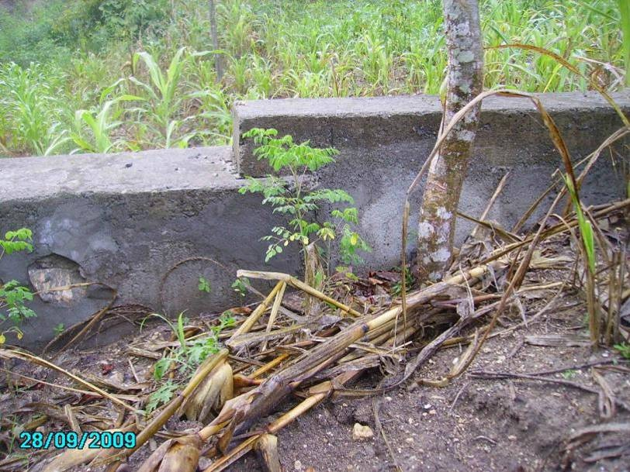
Ravine de Ti Crête, S3. Jeunes plants issus de semis de benzolive sur l’atterrissement du seuil.

Slide 11
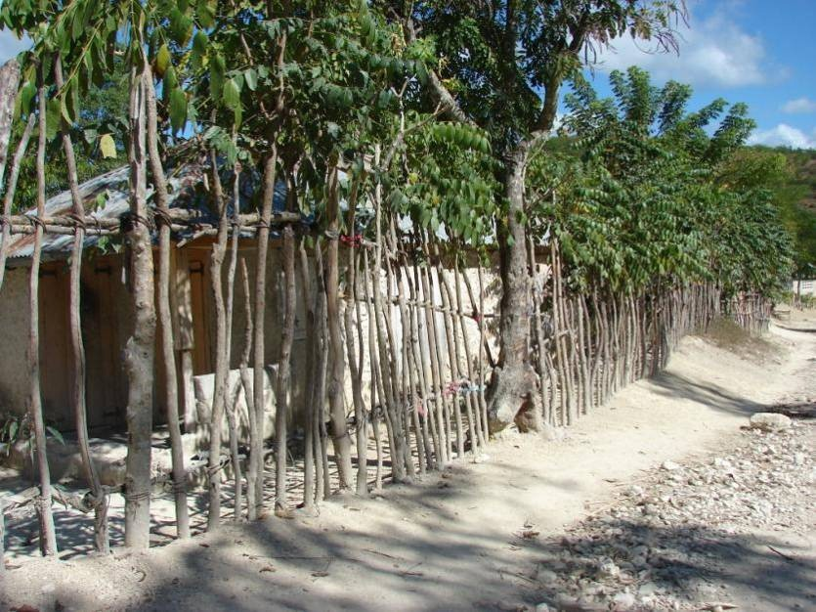
Clôture avec une haie de brésillet (bois pagnol) dans l’habitation Grande-Plaine.

Slide 12
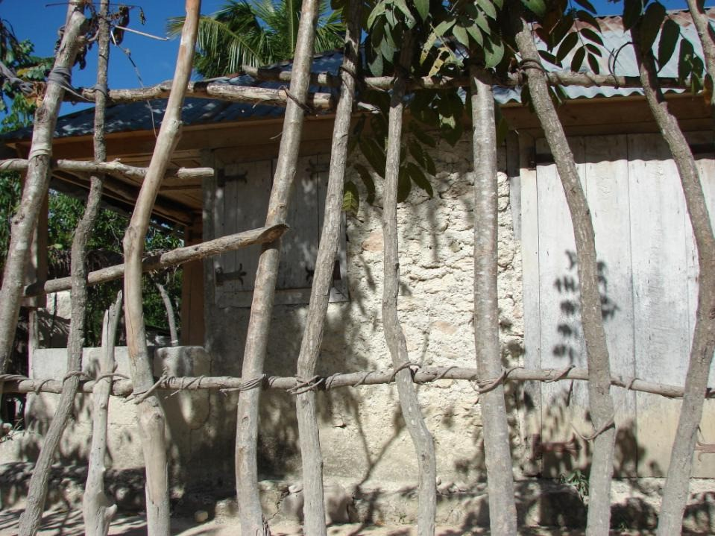

Slide 13
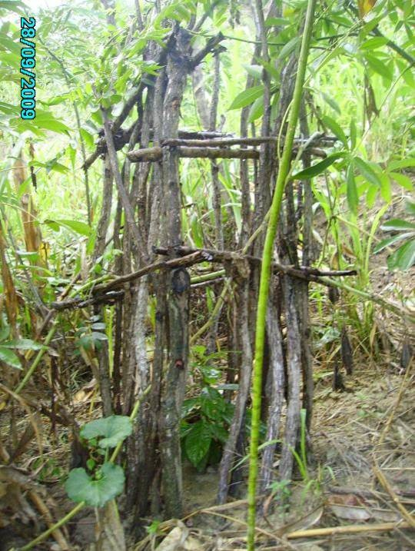
Protection d’un avocatier contre le bétail par des macroboutures.
Celles-ci concurrencent trop l’avocatier pour l’accès à la lumière et retardent son développement.
La protection de l’ensemble de la parcelle serait préférable..

Slide 14
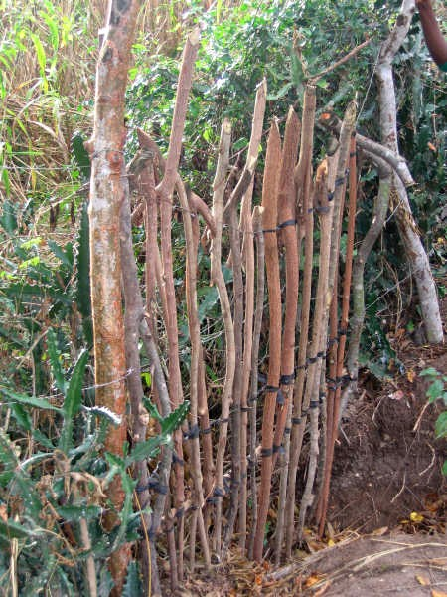
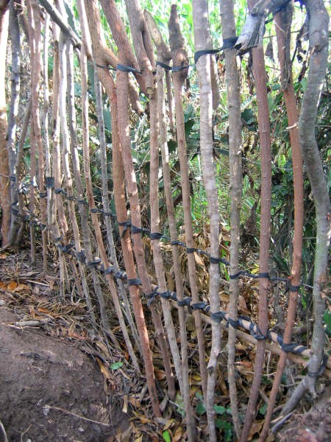
Traitement du départ d’une griffe d’érosion en bordure de route.

Slide 15
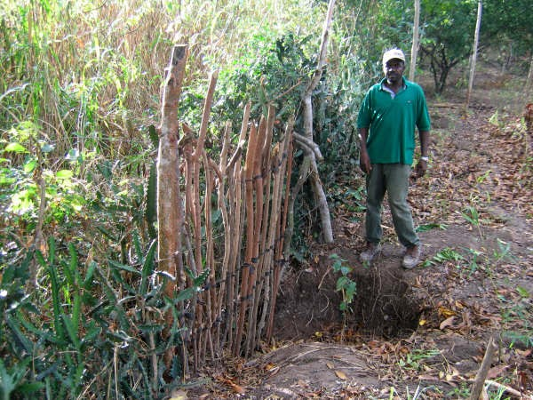

Slide 16
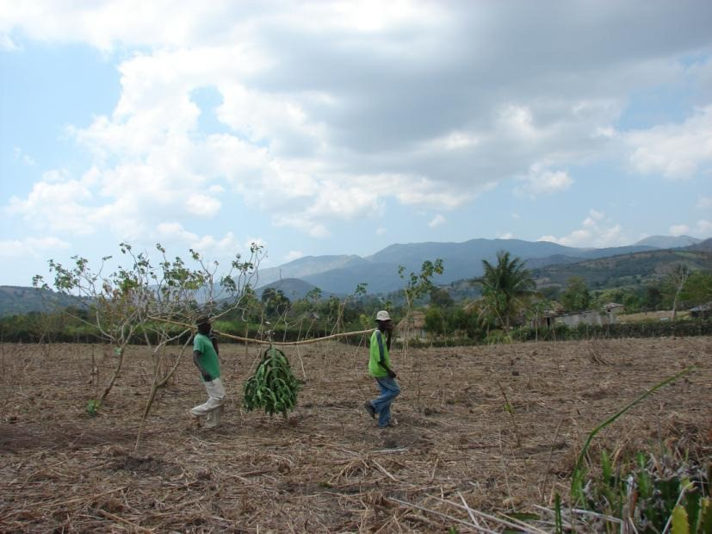
Transport de boutures de candélabre (Euphorbia lactea). La construction d’une telle haie nécessite un travail en équipe (carré).

Slide 17
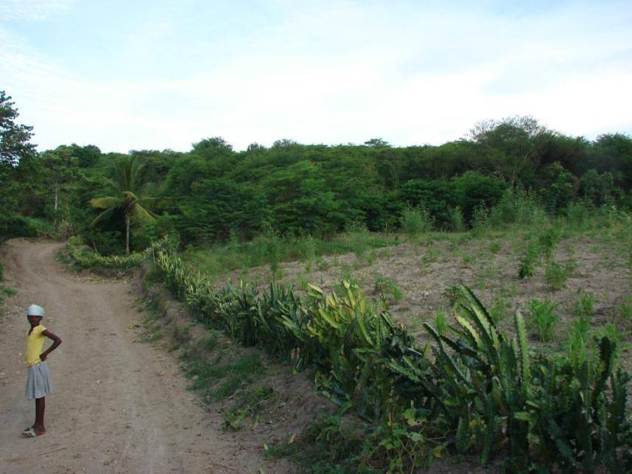
A proximité de la ravine Macadet. Elargissement du sentier pour accéder au lac collinaire de Caritas sur la ravine de Bois Scié. La clôture a été reconstruite.

Slide 18
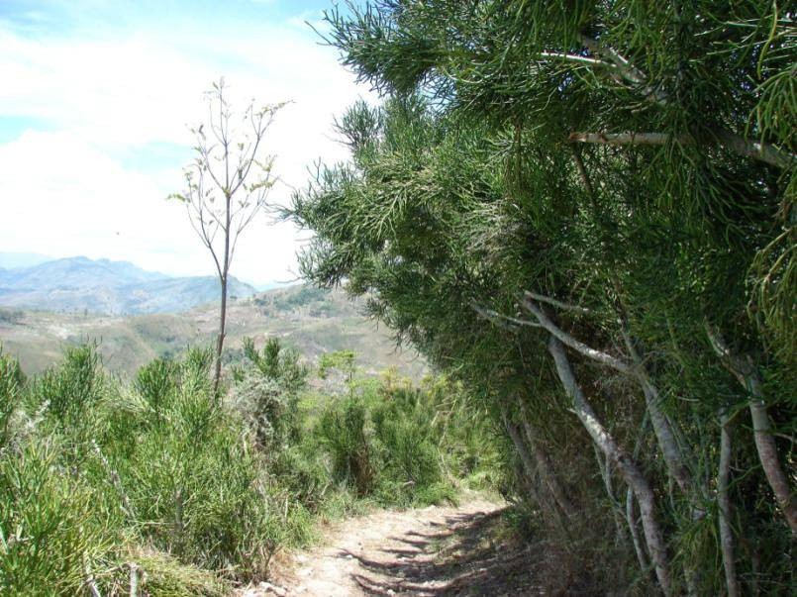
Puilboreau. Haie de garde-maison, ici appelé Gros Nèg (Euphorbia tirucalli), à 800 m d’altitude.

Slide 19
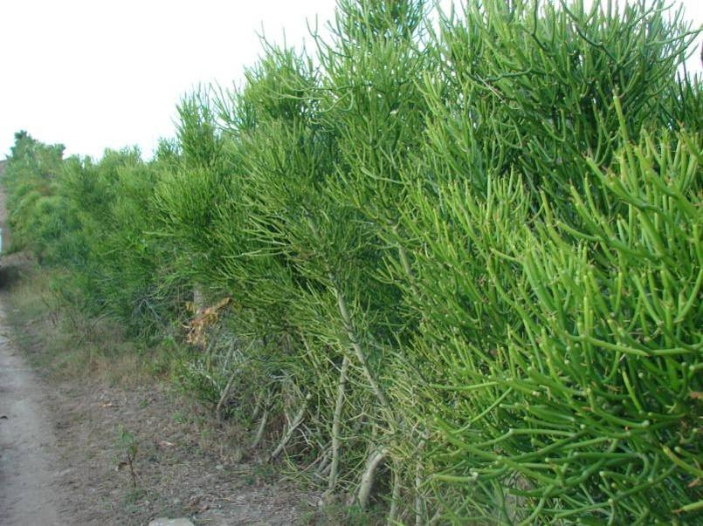
Haie de garde-maison (Euphorbia tirucalli) à 400 m d’altitude.

Slide 20
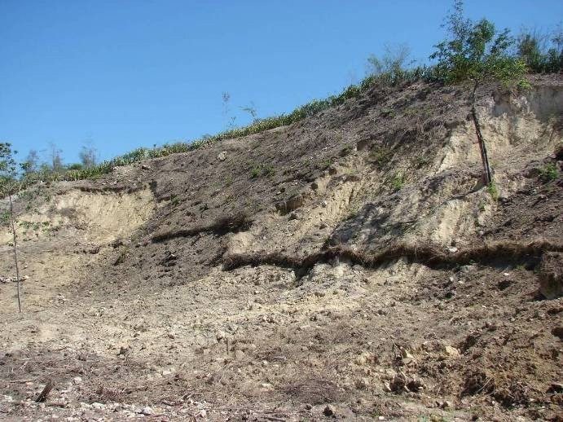
Une référence paysanne : la rampe de paille
Ravine Ti Crête. Préparation des terres dans l’attente des pluies de mai. Les rampes paille sont construites avec les résidus de récolte provenant du nettoyage de la parcelle. Elles sont habituellement temporaires, le projet cherche à les pérenniser et à les consolider par des semis directs de benzolive et de Gliricidia, espèces qui ne concurrencent pas les cultures. Quelques boutures de l’euphorbe Garde maison (Euphorbia Tirucalla) ont été plantées dans les griffes d’érosion. Le projet renforce cette haie avec des pieds de campêche espacés de 2 m, quelques macroboutures de gommiers et un semis de benzolive (Moringa oleifera) et de Gliricidia sepium.
Les rampes paille et le sarclage ont été réalisés par un groupe de travail de 10 personnes appelé carré qui fonctionne sur la base de l’échange de travail tournant. Grâce au projet, ce groupe a bénéficié d’un sac de riz de 50 kg. par semaine. Cette aide n’est fournie que pendant la période de soudure, qui dure habituellement d’avril à mai. Le projet a planté des citronniers en limite de la haie de candélabres clôturant la parcelle (1er mai 2006).

Slide 21
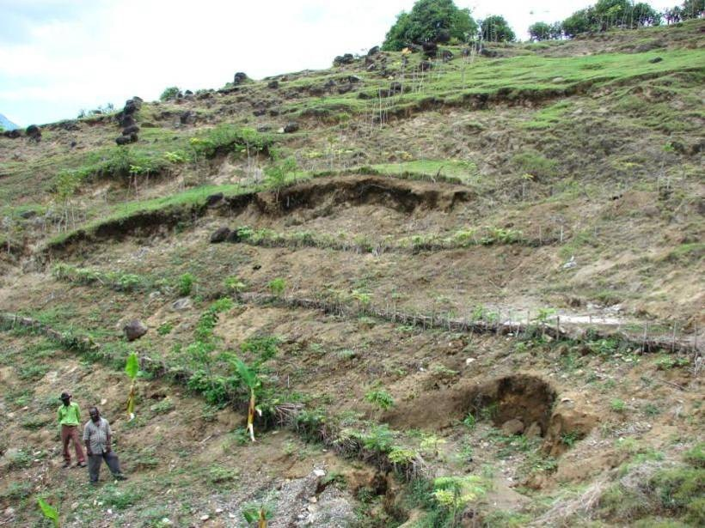
Versant instable et pentu. Les "rampes paille" ont été consolidées par des boutures par le projet.

Slide 22
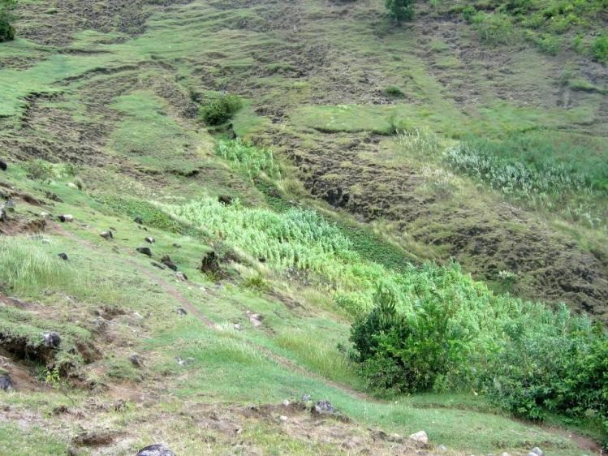
Ce fonds frais a été aménagé par la construction de seuils.

Slide 23
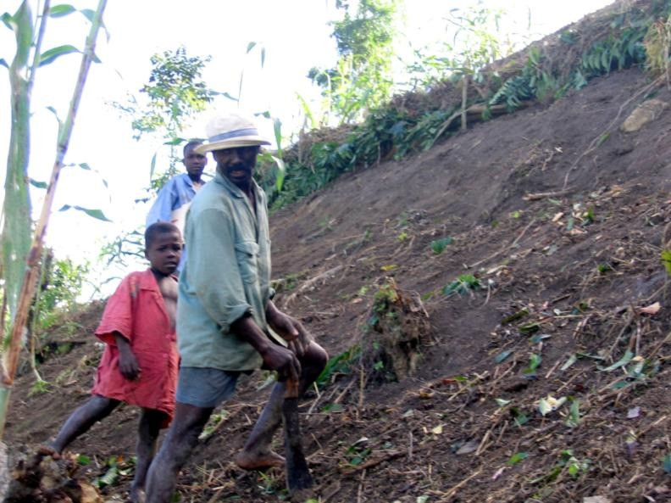
Les versants cultivés à forte pente sont affectés par une érosion aratoire intense. Cette érosion affouille les haies vives ou les murettes et rend leur pérennité problématique.

Slide 24
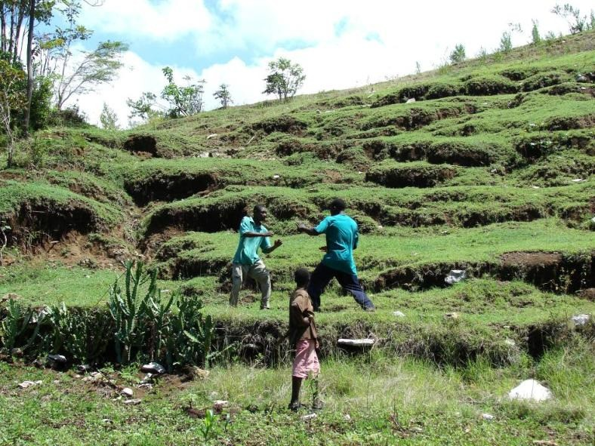
2ème section Gros Morne, Rivière Mancelle: ce qui reste de canaux de contour. Il faudrait associer une action sur l’élevage, l’accès à l’eau et l’aménagement de la pente pour en améliorer la fertilité

Slide 25
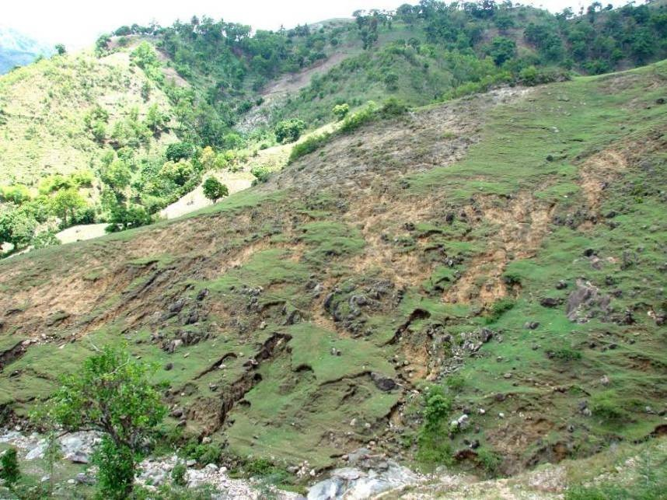
« Té fini". Certes, l’érosion des sols est intense sur ce versant, mais les aménagements en vue de la maîtriser seraient très coûteux et auraient une faible durabilité.

Slide 26
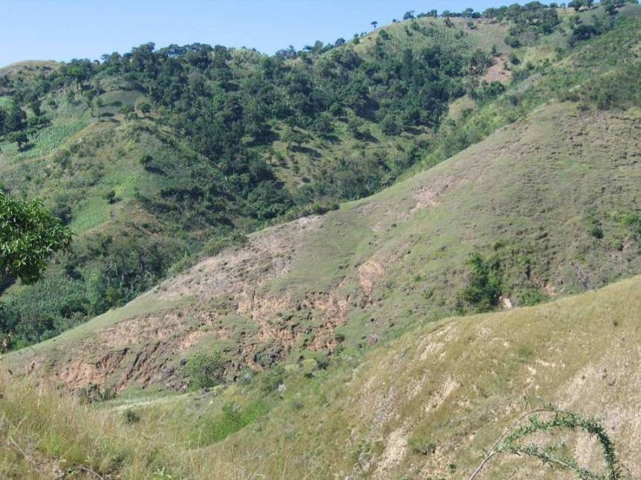
Gros Morne, Boucan Richard. Ravine Lobis. La pente de ces versants est trop forte pour que des aménagements soit rentables et durables.

Slide 27
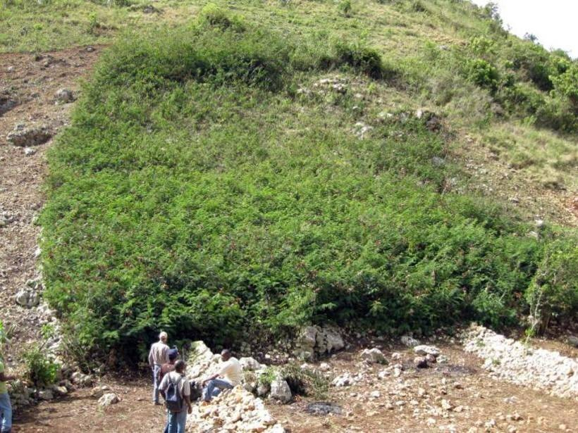
Puilboreau. Les vestiges d’un programme Prodeva des années 1980, repris par le PIA en 2008 constituent une belle réserve de semences de Calliandra. Sur ce karst d’altitude, la disponibilité en eau conditionne le développement des cultures maraîchères.

Slide 28
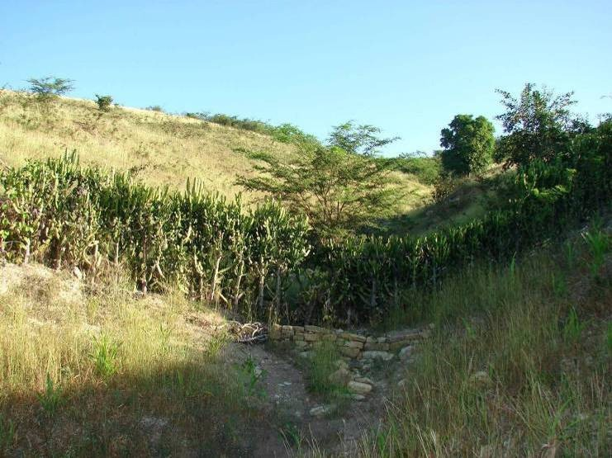
Une haies vive paysanne coupe une ravine. Le bayahonde (un peu en amont) a divisé les écoulements lors des crues des cyclones de 2008 et freiné les blocs rocheux transportés par l’eau. A son aval, la haie de candélabre a résisté et a joué son rôle de filtre, protégeant ainsi le seuil en pierres sèches. Les seuils situés plus en aval ont été détruits par les crues. (Ravine Ti Crête à Gros Morne, novembre 2008).

Slide 29
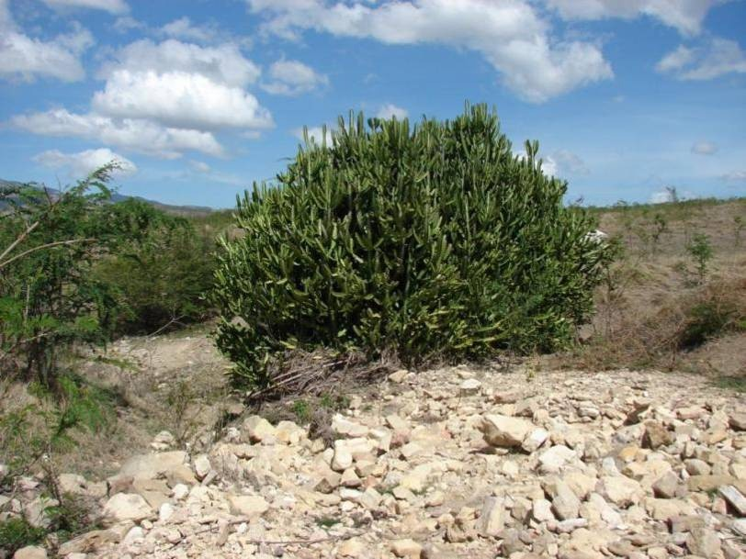
Ravine Wenné. Ce candélabre illustre l’intérêt de cette espèce pour le traitement des fonds frais en créant des seuils biologiques.

Slide 30
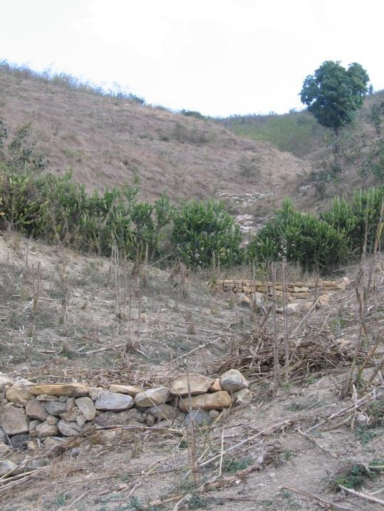
Dans ce fond frais, des seuils biologiques à base de candélabres seraient plus durables que ceux en pierres sèches, à condition d’être gérés. Les brèches ouvertes lors des crues doivent être réparées.

Slide 31
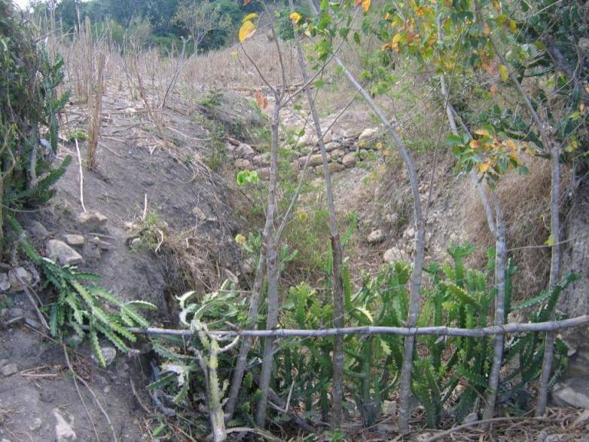
La haie paysanne, détruite après les cyclones de 2008 à la traversée de la ravine, a été réparée.

Slide 32
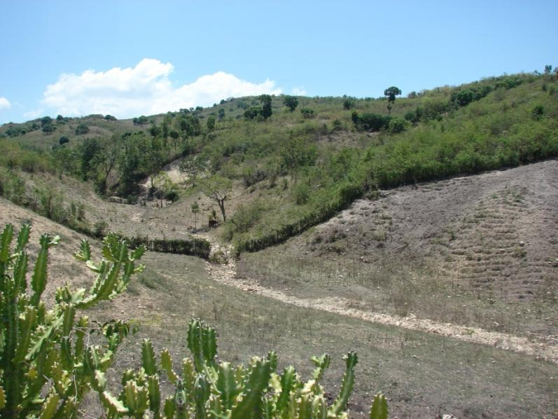
Ravine Ti Crête. Haie de candélabre détruite par les roches charriées par les crues de septembre 2008. La barrière sera restaurée et confortée par la plantation d’arbres. Un seuil avec micro-retenu pourrait être construit en aval.

Slide 33
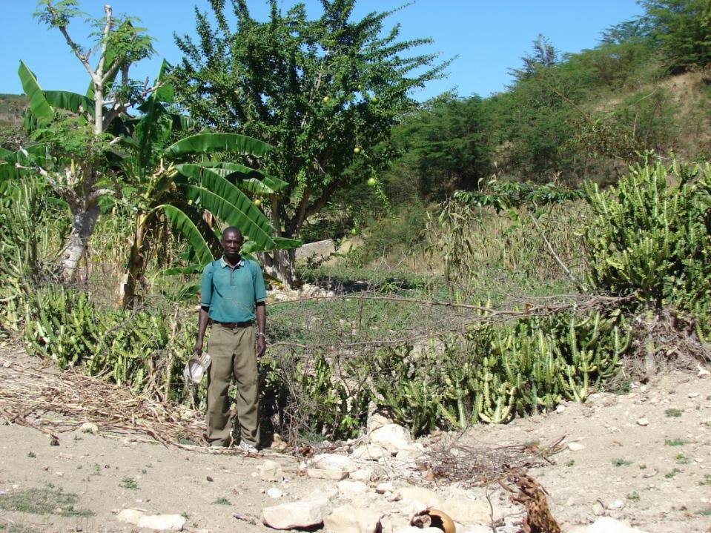

Slide 34
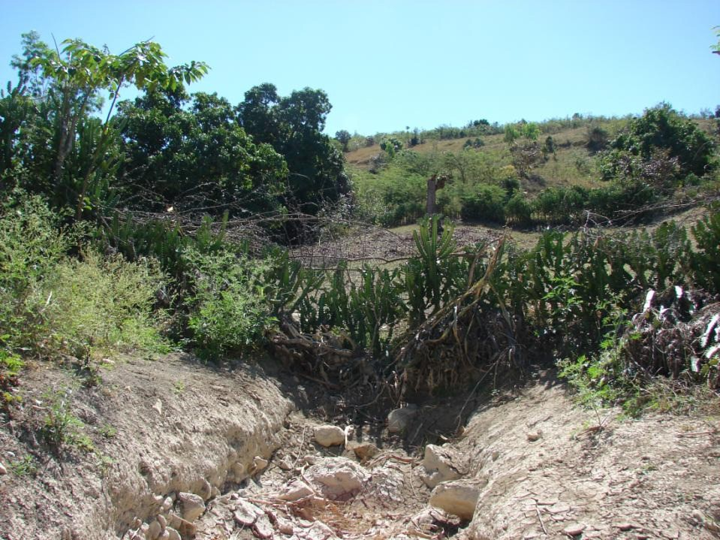

Slide 35
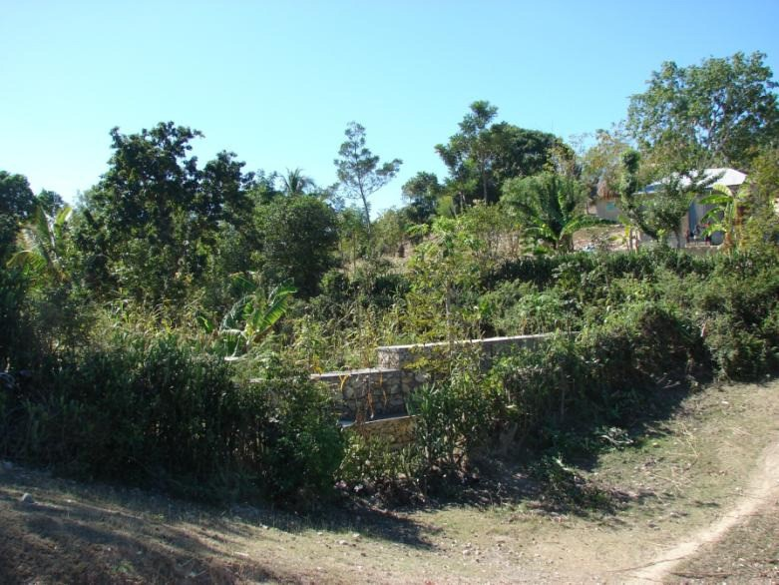
Ravine Chatelain. Seuil SG6, vue vers l’amont. La haie de candélabre empêche l’affouillement du radier du seuil.

Slide 36
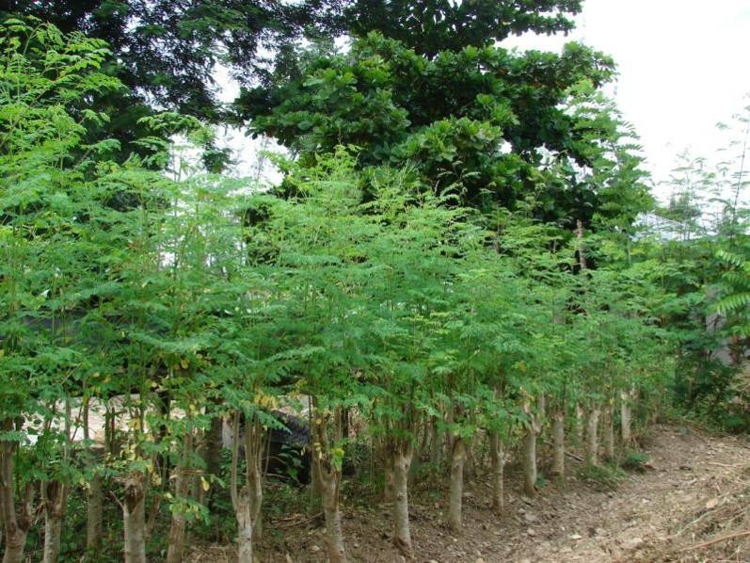
Kaye Epin
Kaye Epin, ZLP. Haie de benzolive taillée pour la production de légumes feuille.

Slide 37
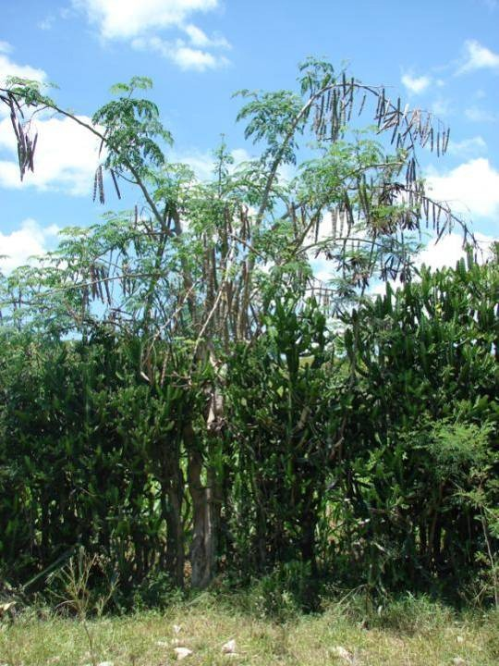
Le Benzolive produit des gousses consommables par le bétail ou utilisables pour la semence.

Slide 38
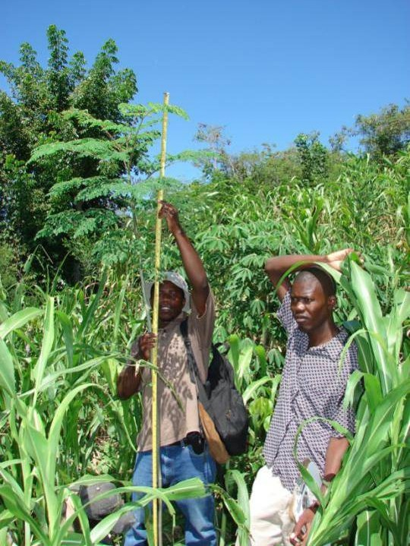
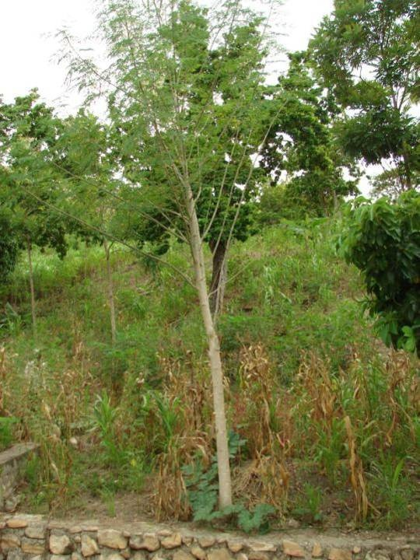
Un Benzolive semé en mai 2000 a atteint une belle taille en octobre 2009.
Le même arbre, un an plus tard.

Slide 39
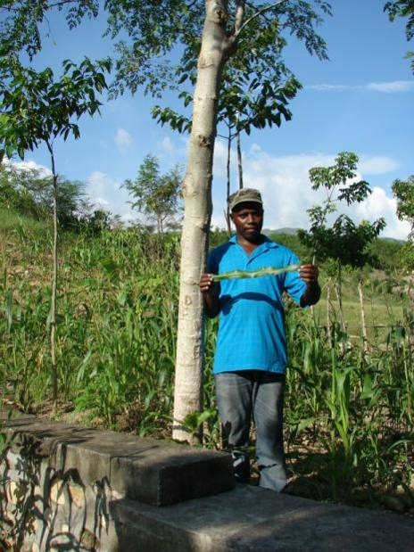
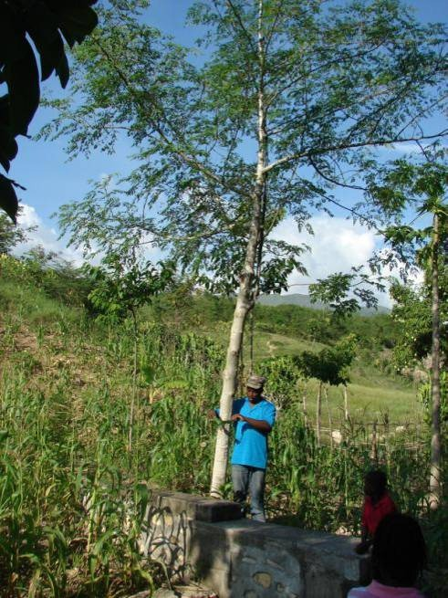
Et deux ans plus tard, en 2011 !

Slide 40
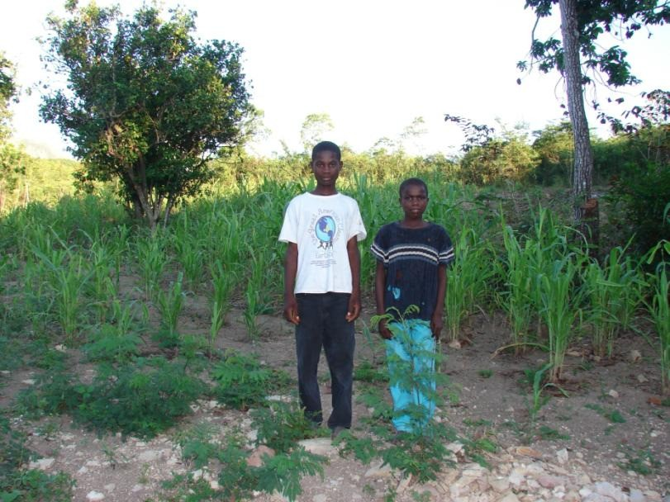
Levé de Leucaena semé directement.

Slide 41
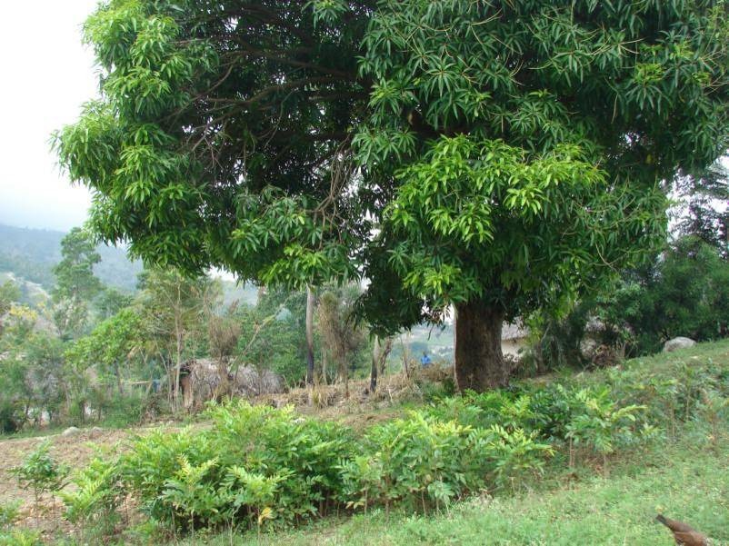
Une pépinière naturelle de frêne (Simaruba) sous un manguier.

Slide 42
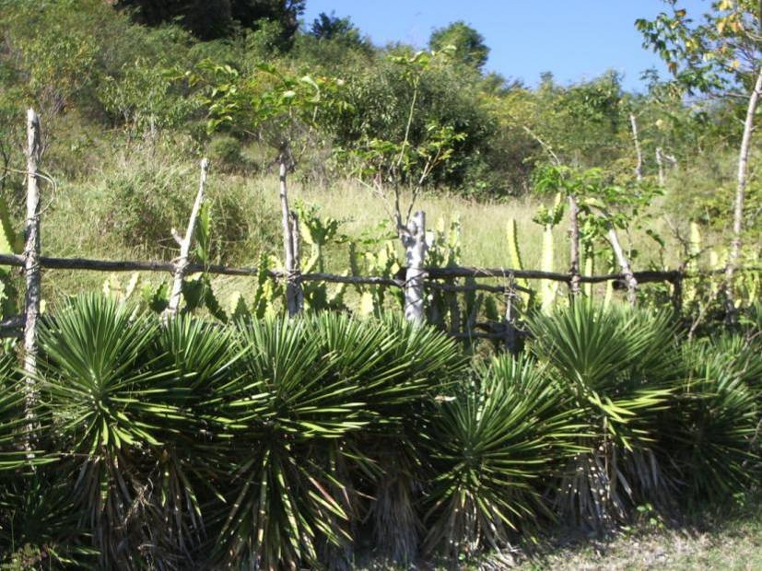
La joyeuse (Yucca aloifolia) a été associée au candélabre et au gommier. Des hampes florales d’agave consolident la haie.

Slide 43
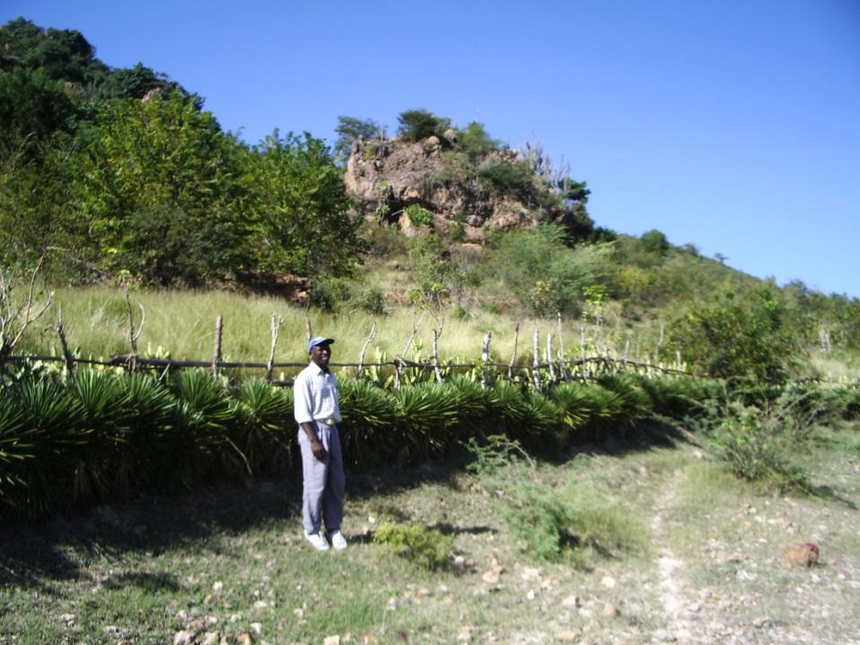

Slide 44
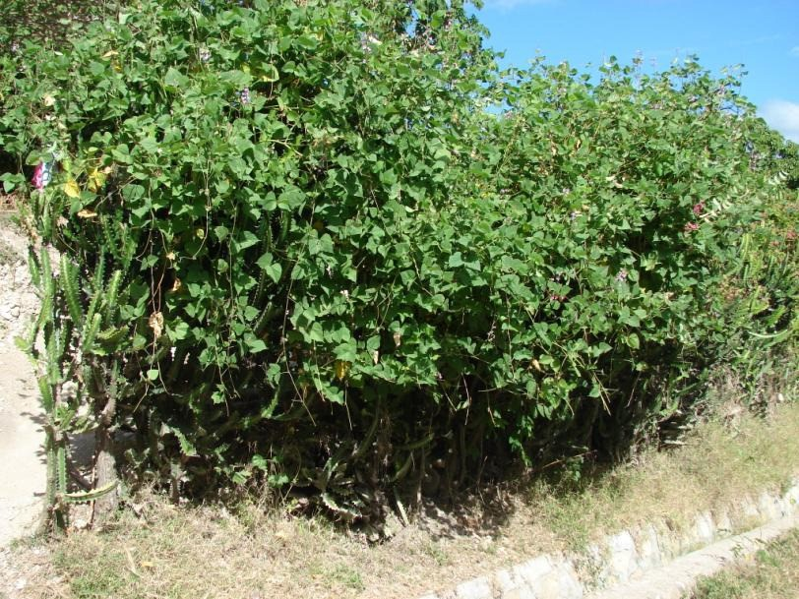
Cette haie de candélabre sert de support à du lab-lab Niger (ou pois boukoussou).

Slide 45
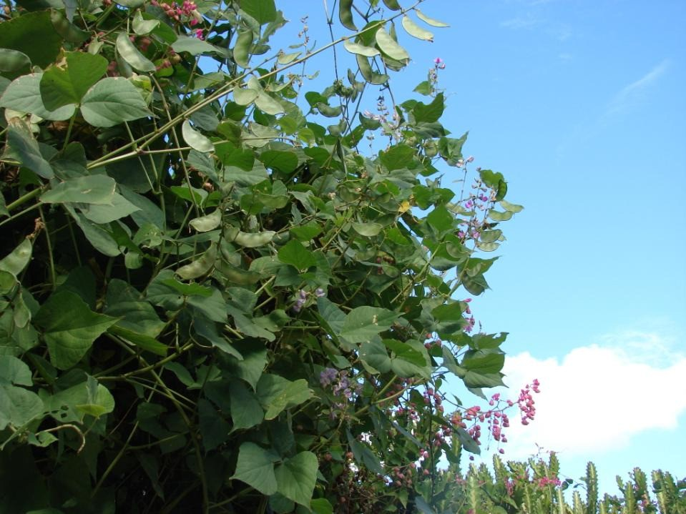

Slide 46
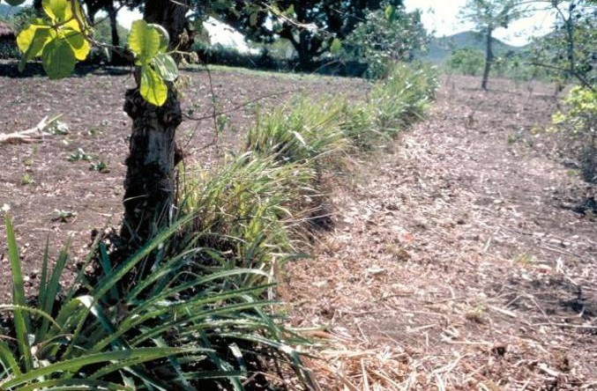
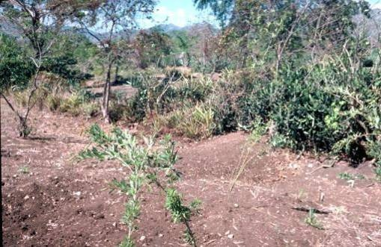
Plaine d’Aquin
Plaine d’Aquin, 1985. Un projet s’inspire des clôtures paysannes comme celle-ci, à base de Joyeuses (Yucca).

Slide 47
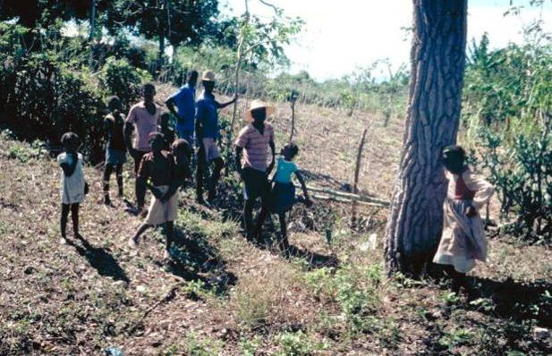

Des seuils biologiques sont construits par le projet dans de petits talwegs à faible pente et peu marqués.

Slide 48


Les agaves sont aussi très présentes dans les clôtures et les seuils.

Slide 49


Des espèces exigeantes sont plantées par le projet en amont des seuils, pour profiter du sol et de l’eau retenus.

Slide 50



Slide 51

La technique des seuils en sacs de terre est également essayée, pour faciliter l’installation de la végétation devant constituer le seuil définitif.
Peu coûteux, mais aussi peu visibles dans le paysage, ces aménagements ont été considérés comme une sorte de bricolage sans intérêt par les bailleurs de fonds et les administrations. L’absence de suivi une fois le projet terminé interdit le retour d’expérience et une quelconque diffusion des résultats obtenus.

Slide 52


Près de Jacmel
Sur ces versants à forte pente, l’érosion aratoire et les glissements accélérés par le supplément d’eau infiltrée se conjuguent pour abréger la vie des aménagements.
Le supplément d’eau infiltrée a entraîné un glissement superficiel de certaines mottes.

Slide 53

Les barrières végétales graminéennes plantées par un projet retiennent bien la terre, Cependant, les brèches que le ruissellement peut provoquer entre deux touffes ne sont pas colmatées, elles s’élargissent et provoquent la formation d’une ravine.

Slide 54

Calumettes, près du Limbé
L’effet de cette barrière végétale graminéenne (Vétifer) sur la fertilité est faible. Elle n’est pas entretenue et des brèches se forment.

Slide 55

Calumettes. La présence d’arbres inclinés est un indicateur de la faible stabilité du vers

Slide 56

Les seuils en pierres sèches construits par un projet devaient provoquer un début de dépôt et faciliter l’installation des macroboutures constituant le seuil définitif. Mais les macroboutures ont été récupérées par les paysans pour faire du charbon de bois.

Slide 57

Calumettes, 2003. L’érosion aratoire à l’œuvre sur basalte.

Slide 58


Saint Etienne
Ces seuils biologiques ont été installés par une ONG mais ne sont pas gérés. Ils sont en train de sécher. Le retour d’expérience est inexistant, l’information ne circule pas.

Slide 59



Slide 60



Slide 61


Haies vives paysannes à base de gommier, d’euphorbes et de yuccas.

Slide 62


Slide 63

Versant à forte pente s’est transformé en « té fini », il n’est plus cultivé.

Slide 64

Carjaval, près de Hinche
Haies vives paysannes

Slide 65


Slide 66


Slide 67


Seuils biologiques à base de médeciniers mis en place dans le cadre d’un projet, près de Hinche.
Ces seuils ne sont pas gérés, leur durabilité est faible.

Slide 68


Le projet est parti et, en l’absence d’entretien, les seuils finissent par disparaître.

Slide 69


Haie vive paysanne renforcée à la traversée d’une ravine et constituant, de fait, un seuil biologique.

Slide 70


Près de Hinche.

Slide 71


Fonds Verrettes, près de la Forêt des Pins
La haie construite par un projet est affouillée.
Un projet a fait planter des haies vives à base de graminées fourragères sur ce versant pentu. Mais le manque d’entretien et l’érosion aratoire se chargent de leur disparition.

Slide 72


La pérennité de ces haies vives est compromise par le pâturage bovin. Du fait de la fragilité de la haie, la récolte de l’herbe devrait se faire à la faucille
Le ruissellement est concentré par les brèches et, en l’absence d’une réparation (installation de nouveaux plants, création d'un filtre en “fatras”), il provoque la destruction de la haie vive.

